Slide 1
일본정치와경제
일본의 입법에 대하여
21901857 일본어 일본학과 주수영

Slide 2
목차
01
일본의 입법
02
일본의 국회의원
03
04
국회의 종류와 기관
입법과정
CONTENTS

Slide 3

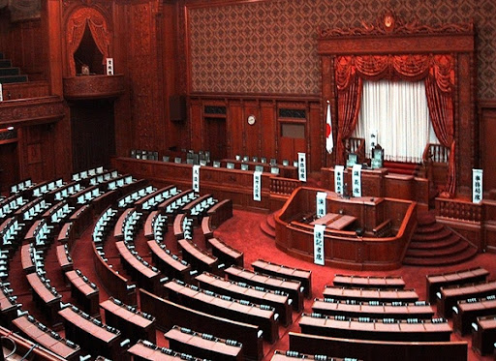
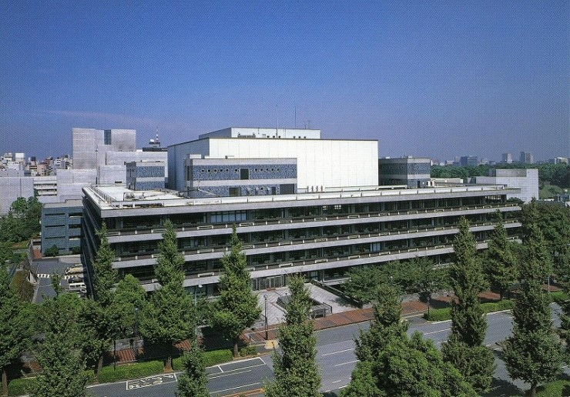
01
일본의 입법
국회
양원제
국립 국회 도서관
- 국권의 최고 기관
- 국가의 유일한 입법 기관
중의원
참의원
- 일본의 입법부에 포함

Slide 4
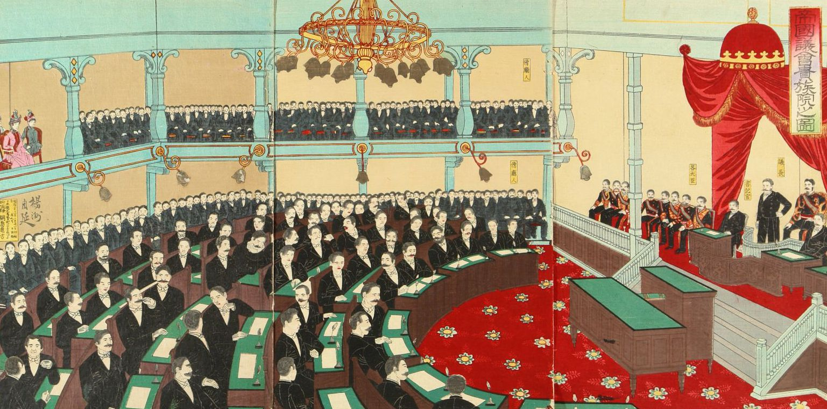
01
일본의 입법
일본의 양원제
– 민선 의원형 (민주적 제2차원 형)
양원제 중 단원제에 가장 가까운 양원제
<일본 초기 양원제>
1889년 일본제국 헌법 공포
양원제 제국의회 규정
[구성원]
귀족원 & 중의원

Slide 5
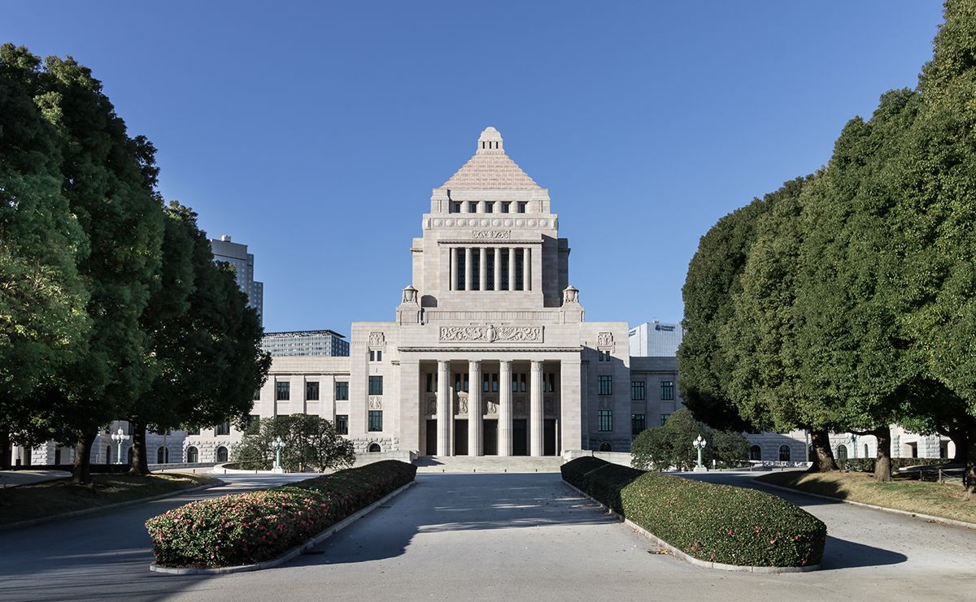
01
일본의 입법
일본의 양원제
– 민선 의원형 (민주적 제2차원 형)
양원제 중 단원제에 가장 가까운 양원제
<현 일본 양원제>
1947년 일본국 헌법 시행
양원제 국회 설치
제 1회 국회
[구성원]
중의원 & 참의원

Slide 6
02
일본의 국회의원
<중의원>
임기
선거권
피선거권
…………………………
…………………………
…………………………
4년
(해산 시, 임기 중에도
지위를 잃음)
18세 이상
만 25세 이상
의원 정수
소선거구
해산제도
…………………………
…………………………
…………………………
小선거구 289명
비례대표 176명
小선거구 전국 289 구
비례대표 전국 11개구
있음

Slide 7
02
일본의 국회의원
<참의원>
임기
선거권
피선거권
…………………………
…………………………
…………………………
6년
(3년마다 반수 개선)
18세 이상
만 30세 이상
의원 정수
소선거구
해산제도
…………………………
…………………………
…………………………
선거구 147명
비례대표 98명
선거구 – 원칙 도도부
현 단위 45구
비례대표 전국 1구
없음

Slide 8
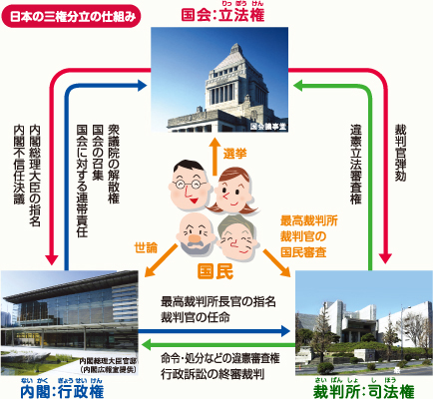
잠시 살펴보는 일본의 삼권분립

Slide 9
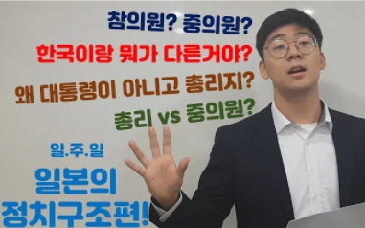
일본의 입법 관련영상
https://www.youtube.com/watch?v=2_OSmMiBYDE

Slide 10
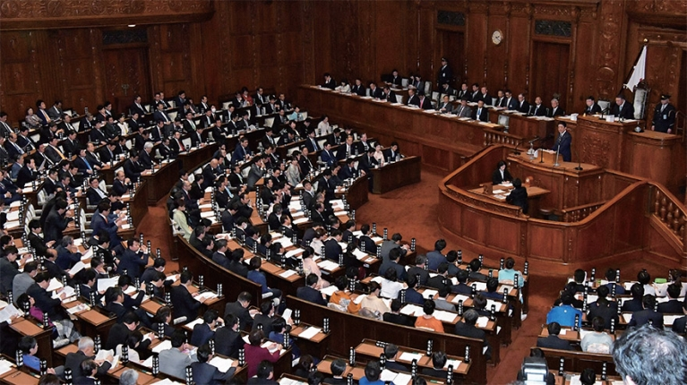
03
국회의 종류와 기관
정기국회란?
매년 1년 중 1월에 소집 (의무화)
회기는 150일 (연장 1회 가능)
* 회기 : 국회가 열리고 활동하는 기간

Slide 11
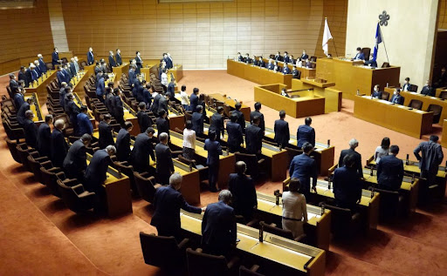
03
국회의 종류와 기관
임시회란?
내각이 필요로 인정할 때
중의원의 총 의원 4분의 1이상의
요구가 있을 때
임기 만료에 의한 중의원 총 선거
참의원 통상 선거가 실시 된 경우
(임기 시작일부터 30일 이내에 소집)
회기는 국회의 의결로 결정
(연장 2회까지 가능)

Slide 12
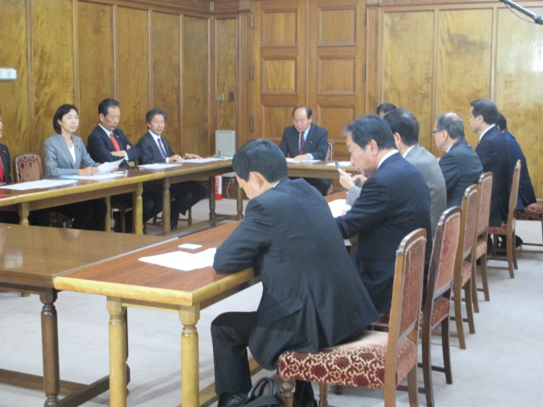
03
국회의 종류와 기관
특별위원회란?
해산에 의한 중의원 총선거 날로부터 30일 이내에 소집
회기는 국회의 의결로 결정
(연장 2회까지 가능)

Slide 13
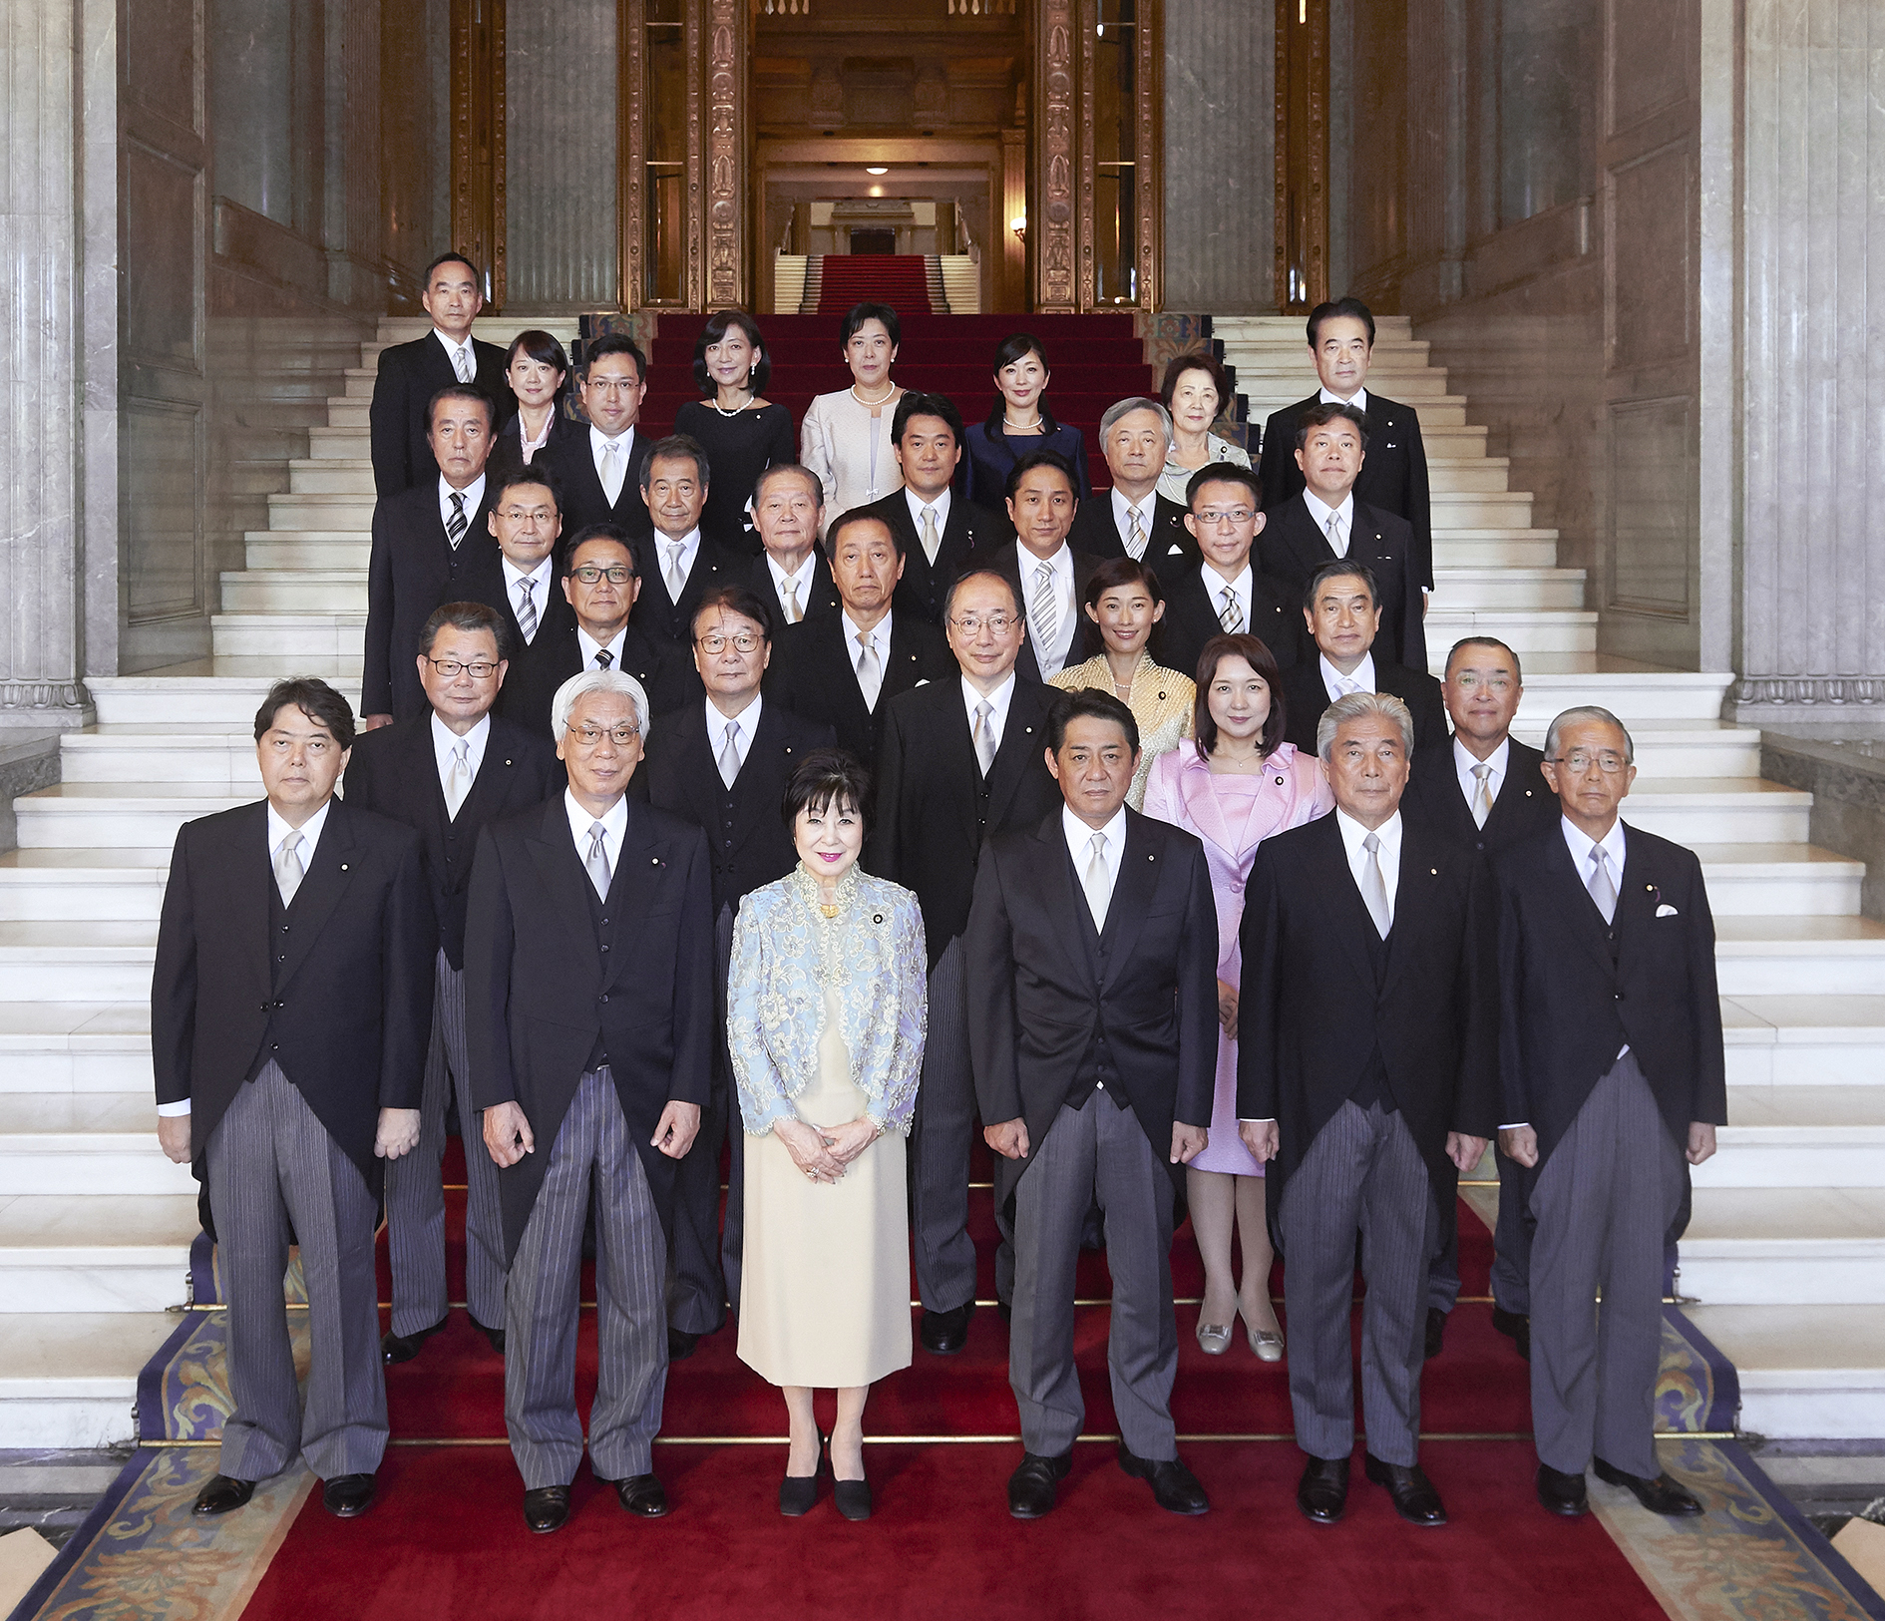
03
국회의 종류와 기관
참의원의 긴급집회란?
중의원의 해산 시 국가에 긴급한 문제가 발생했을 때
(내각이 집회를 요구)
화기는 긴급 안건이 모두 의결 될 때까지

Slide 14
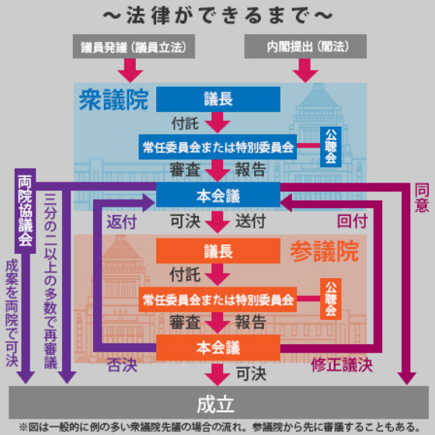
04
입법과정
법률안 입법 과정.

Slide 15
04
입법과정
법률안 – 각 국회의원 및 내각에 의해 제출
의원입법
중의원 의원이 제출한 법안
참의원 의원이 제출한 법안
중법
참법

Slide 16
04
입법과정
30%
70%
현 1회기 제출 법안.

Slide 17
04
입법과정
20%
80%
법안 성립률.

Slide 18
04
입법과정 – 내각 제출 법안의 성립과정
1
소관 각 부처가 1차 초안안을 작성 / 관계부처 및 여당과의 의견 조율,
심의회의 자문, 공청회에서의 의견 청취
2
법률안 제출의 전망이 보일 시, 주관관청 법문화 작업 실행 및 법률안의 원안 작성
3
내각법제국의 예비심사를 받음.
내각 법제국에서는 헌법이나 다른 법령과의 정합성, 법문의 배열과 용어 등을 심사
4
예비심사 이후 주임 국무대신으로부터 국회 제출에 관한 각의정의 절차를 밟음
내각 관방은 접수된 청의안을 내각법제국에 송부 후 내각 법제국은 최종심사 실시
5
각의제청된 청의안은 이의 없이 국무회의를 통과시, 정식 법률안 채택
법률안은 내각총리대신으로부터 국회 제출

Slide 19
04
입법과정 – 의원 입법 성립 과정
1
의원 법률안은 여러 요원과 협의 및 적합성 조사, 법률안 요강 작성, 법률안의
조문화 등 실시 / 이후 국내 심사 및 법제국장 결제 실시
2
심사 후 의뢰인인 의원에게 수교 / 소속 정당내의 법안 심사 절차에 회부
3
중의원 인원 20인, 참의원 10인 이상 찬성 시 의안 발의
단, 예산이 수반된 법률안 – 중의원 50인, 참의원 20인 이상 찬성 요구
4
의원법제국 심사를 거친 후 소정의 찬성자를 갖추었을 시 법률안은 의장에게 제출
5

Slide 20
THANK YOU -
감사합니다.
21901857 일본어 일본학과 주수영

